Slide 1

БАТПАҚТАРДА ТОПЫРАҚ ҮЙІНДІСІН ТҰРҒЫЗУ

Slide 2

Батпақтар түрлері және оларда үйінді тұрғызу тәсілдері
Қорек алу түріне байланысты батпақтар бөлінеді:
төменгі, топырақ асты суларымен қоректенеді. Мұндай батпақтар құрамында жақсы шіріген тығыз ағаштар, шөптер және мүкті шым тезек;
үстіңгі, құрғақ жердің батпақталуынан пайда болады. Шым тезек аз шіру дәрежесімен және аз тығыздығымен сипатталынады;
өтпелі, топырақтан және атмосферадан қоректенеді. Шым тезек төменгі және үстіңгі батпақтардың ортасындағы қасиет көрсетеді.

Slide 3
Құрылымына байланысты батпақтарды үш түрге бөлуге болады:
I түр – түбіне дейін берік консистенциялы шым тезекпен толған батпақтар;
II түр – түбіне дейін әлсіз консистенциялы шым тезекпен толған батпақтар (сапропель);
III түр – суда немесе сапропельде қалқып жүрген шым тезекті батпақтар (қалқымалы).

Slide 4
Батпақтар түріне және автомобиль жолының санатына байланысты батпақтарда жол салу технологияларының түрлері:
батпақ бетіне шым тезекті алмай үйінді тұрғызу;
толық немесе жартылай шым тезекті алу арқылы үйінді тұрғызу;
шым тезек үстіне үйінді тұрғызу, кейін үйінді батпақтың минералды түбіне дейін отырады;
дренажды арықтар немесе тік дрендер көмегімен батпақ бетіне үйінді тұрғызу.

Slide 5
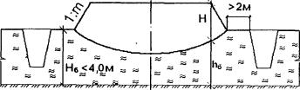
Батпақ бетінде үйінді тұрғызу
батпақты құрғату;
үйінді денесіне топырақтар қабаты арасына матасыз синтетикалық материалдардан (НСМ) конструктивті қабатша орнату;
алдын ала консолидациялау тәсілі;
уақытша жүктеу тәсілі.

Slide 6
Толық немесе жартылай шым тезекті алу арқылы үйінді тұрғызу
механикалық тәсілмен;
жару тәсілімен;
гидромеханика тәсілімен.

Slide 7
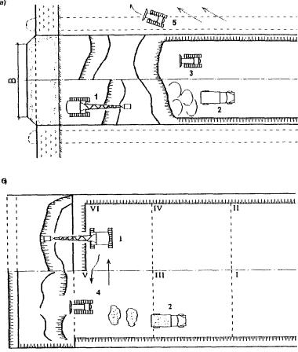
Шым тезек алуда жұмысты ұйымдастыру схемасы
а – экскаватор батпақ бетімен қозғалады; б – экскаватор салынатын үйінді үстімен қозғалады;
1 – шым тезекті экскаватормен өндеу; 2 – автомобиль-самосвалдармен топырақты жеткізу; 3 – бульдозерлермен топырақты қабатпен жаю; 4 – траншеяға бульдозермен топырақты жылжыту; 5 – бульдозермен траншеядан алынған шым тезекті тегістеу. Жұмыс алымының реттері рим цифрларымен белгіленген

Slide 8
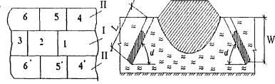
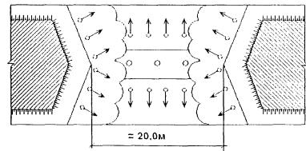
Бойлық траншеялармен шым тезекті алу схемасы
I – остік, II – бүйірлік траншея;
Көлденең траншеялармен шым тезекті алу схемасы

Slide 9
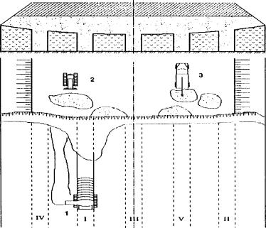
Дренажды арықтар немесе тік дрендер көмегімен батпақ бетіне үйінді тұрғызу
1 - көп шөмішті экскаваторлармен орлар қазу; 2 – бульдозерлермен арықтарды толтыру және үйіндіде топырақтарды қабатпен жаю; 3 – автомобиль-самосвалдармен топырақ жеткізу; I - V – арықтар жасау реттері

Slide 10
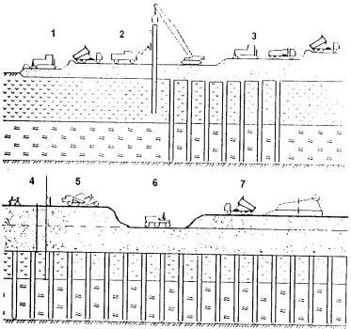
1 – бульдозермен жұмыс қабатын жылжыту; 2 – құммен толтырылған дрен орналастыру; 3 – жобалық белгіге дейін топырақ үйіндісін өсіру; 4 – топырақ отыруын бақылау; 5 – жүктегіш қабатты алу; 6 – топырақ үйіндісін нығыздау; 7 – жол жамылғысын тұрғызу

